Slide 1
Telegram-bot
Проект подготовили ученики второго года обучения в Яндекс Лицее: Гавриленко Лилия и Антипина Елизавета

Slide 2

Telegram-bot "Калейдоскоп_фильмов"
Цель:
Создать телеграм-бот “Калейдоскоп фильмов”.

Slide 3
Задачи:
1. Научиться работать в команде
2. Составить техническое задание по теме
3. Изучить технологию telegram и необходимые инструменты
4. Суметь сохранить критерии пользователя, необходимые для выбора фильма
5. Протестировать работу бота
6. Собрать в исполняемый файл

Slide 4
Техническое задание
Бот должен:
Быть вежливым с пользователем
Поздороваться, представиться, написать своё предназначение
Запросить жанр фильма, который хочет посмотреть пользователь
Запросить страну, год выхода
Вывести фильм, совпадающий с выбранными критериями, его название на русском, жанр, страну, год выхода, рейтинг на “Кинопоиске” и ссылку на постер.

Slide 5
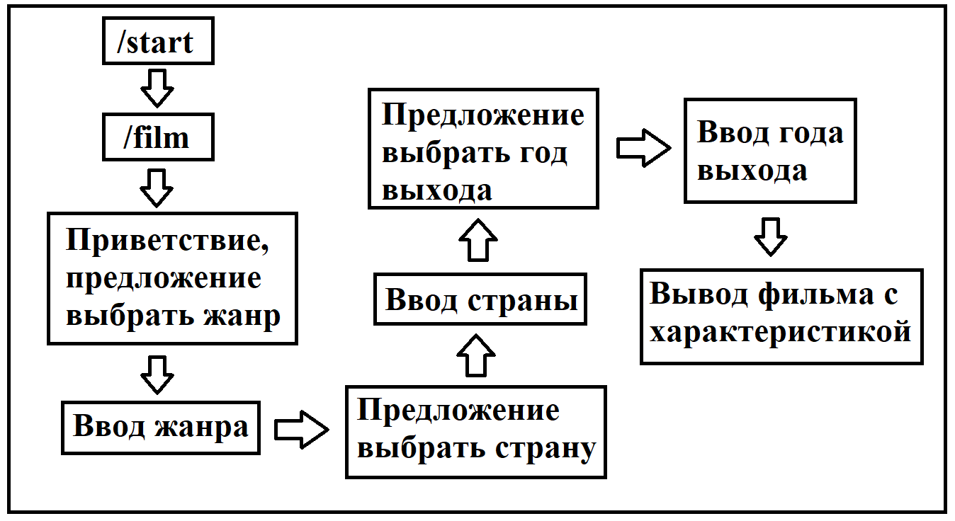
Схема проекта

Slide 6
Используемые библиотеки
и реализуемые технологии
При выполнении проекта наша команда использовала 2 библиотеки:
Python-telegram-bot
requests
Для написания кода мы использовали: Python-telegram-bot, requests, random (), соединение нескольких файлов с кодами и токенами.

Slide 7
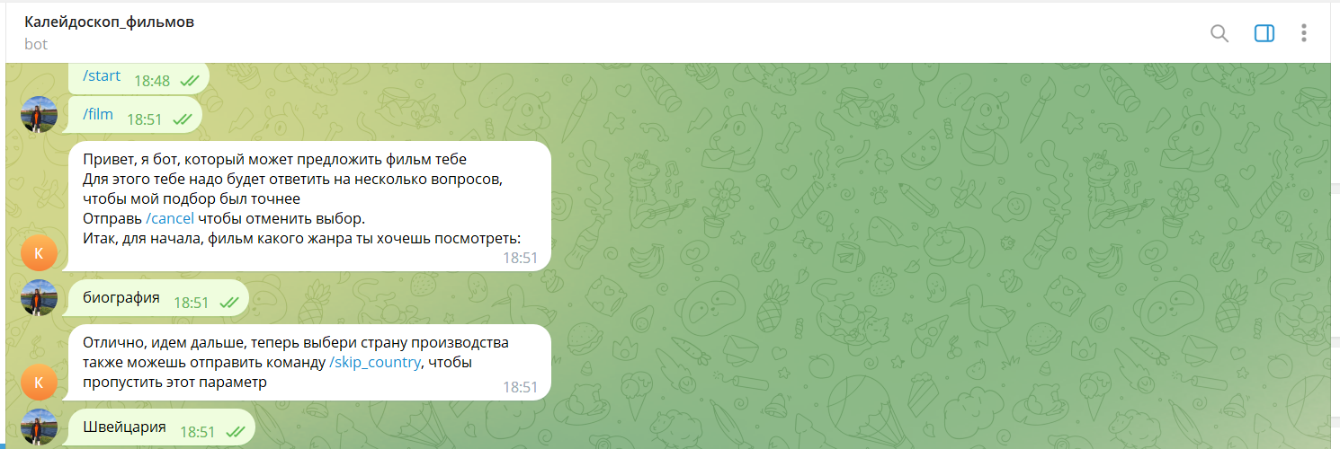
Скриншоты выполненного проекта

Slide 8
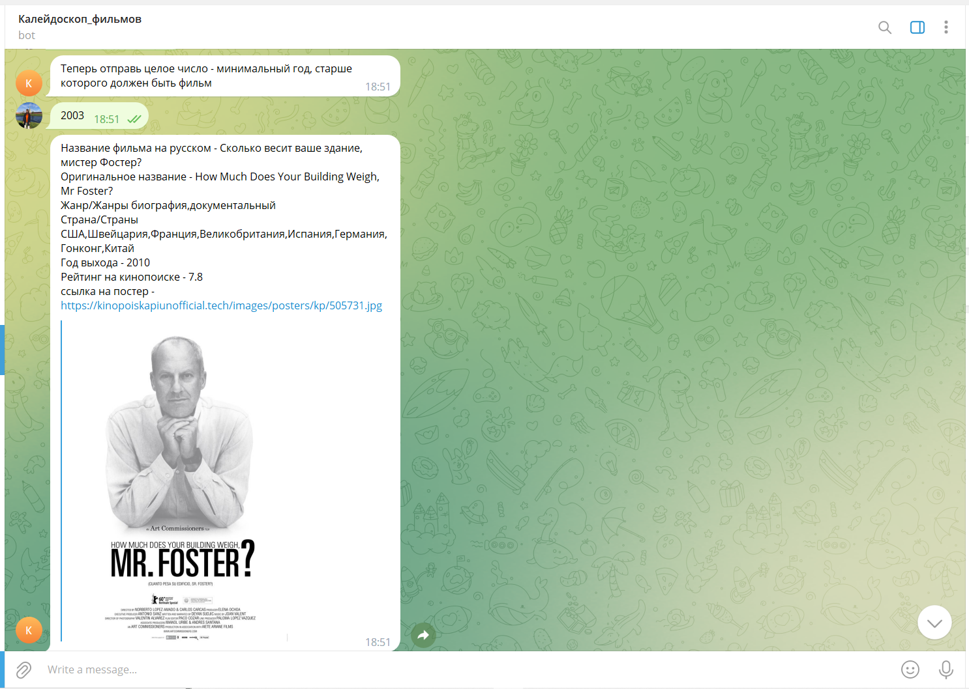
Скриншоты выполненного проекта

Slide 9
Заключение
Согласно поставленной цели нам удалось реализовать проект полностью
с выбором всех необходимых критерий (жанр, страна, год выхода) для
подбора подходящего фильма.
Вывод: бот работает, но его можно ещё больше усовершенствовать и
дорабатывать, например, сделать различные функции отмены выбора
критерий, их пропуска, или добавления новых характеристик
фильмов (возрастное ограничение).

Slide 10
Спасибо за внимание

